Slide 1
CHƯƠNG 2: NỀN TẢNG JAVA CƠ BẢN

Slide 2
Mục tiêu
Trình bày các cú pháp cơ bản trong Java như các kiểu dữ liệu, biến và hằng, các toán tử, chuỗi, mảng, cấu trúc điều khiển, cấu trúc lặp;
Trình bày các đặc điểm của lập trình hướng đối tượng;
Phân biệt được ghi đè phương thức (override) và nạp chồng phương thức (overload);
Tạo lớp và đối tượng trong Java;
Sử dụng Unit Test để test chương trình.

Slide 3
1. Cú pháp Java cơ bản iới thiệu ngôn ngữ lập trình Java

Slide 4
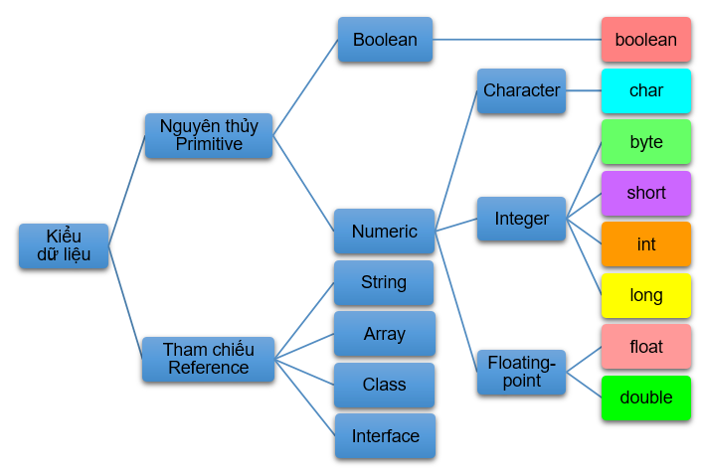
1.1. Kiểu dữ liệu và biến

Slide 5
Các kiểu dữ liệu trong Java
Kiểu dữ liệu | Giá trị mặc định | Kích thước | Miền giá trị
boolean | false | 1 bit | true, false (1, 0)
char | '\u0000' | 2 byte | '\u0000' (0) đến '\uffff' (65,535)
byte | 0 | 1 byte | -128 đến 127 (-2^7 đến 2^7 – 1)
short | 0 | 2 byte | - 32,768 đến 32,767 (-2^15 đến 2^15 – 1)
int | 0 | 4 byte | -2,147,483,648 đến 2,147,483,647 (-2^31 đến 2^31 - 1)
long | 0L | 8 byte | -9,223,372,036,854,775,808 đến 9,223,372,036,854,775,807 (-2^63 đến 2^63 - 1)
float | 0.0f | 4 byte | -+ 3.40282347E+38F (3.40282347 x 10^38)
double | 0.0 | 8 byte | -+ 3.179769313486231570E+308F

Slide 6
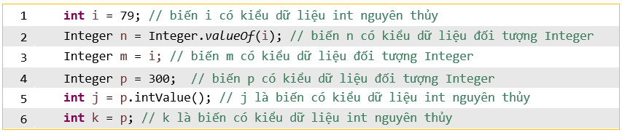
Wrapper class (lớp bao bọc)
Các lớp Wrapper sẽ giúp chúng ta chuyển đổi qua lại giữa một kiểu dữ liệu nguyên thủy sang kiểu dữ liệu đối tượng và ngược lại
Notes:
Tim hiểu các phương thức của lớp bao bọc (wrapper class)

Slide 7
Danh sách các Wrapper class
Primitive data | boolean | char | byte | short | int | long | float | double
Wrapper class | Boolean | Character | Byte | Short | Integer | Long | Float | Double

Slide 8
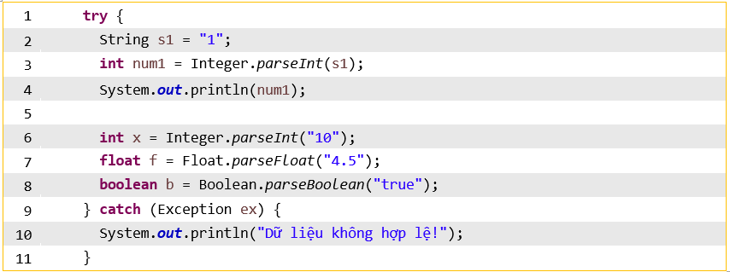
Ví dụ Chuyển chuổi sang kiểu dữ liệu nguyên thủy

Slide 9
Ép kiểu (Type Casting) trong Java
Ép kiểu trong Java là quá trình chuyển đổi kiểu dữ liệu này sang kiểu dữ liệu khác.
Có 2 loại ép kiểu trong Java:
Implicit Casting (Ép kiểu rộng/ Ép kiểu không tường minh):
Explicit Casting (Ép kiểu hẹp/ Ép kiểu tường minh):

Slide 10
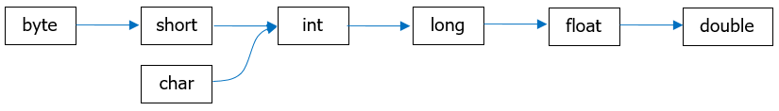
Ép kiểu đối với dữ liệu nguyên thủy

Slide 11
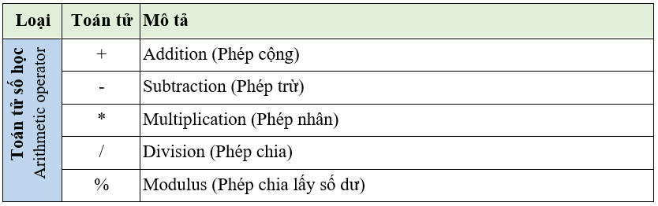
1.2. Toán tử

Slide 12
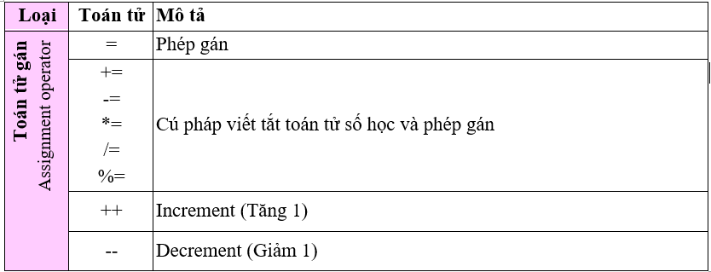
1.2. Toán tử

Slide 13
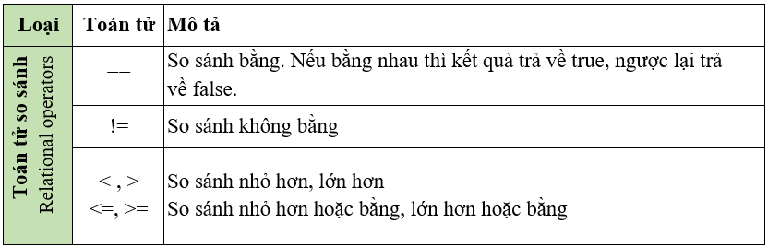
1.2. Toán tử

Slide 14
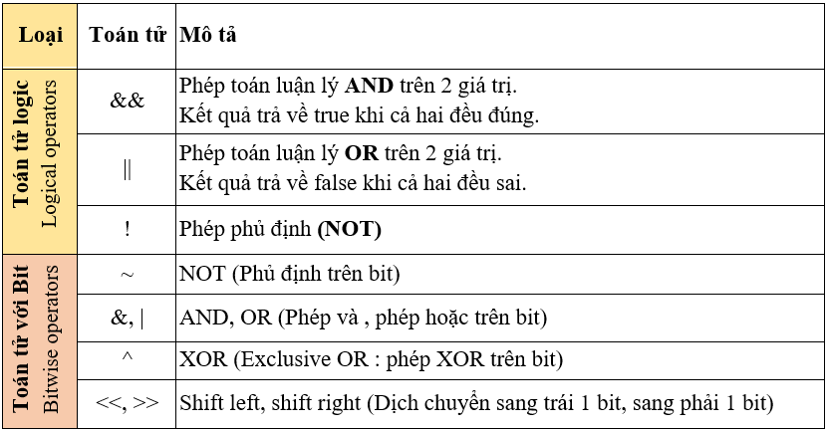
1.2. Toán tử

Slide 15
Độ ưu tiên của các toán tử
Các toán tử một ngôi !, ++ và -- có độ ưu tiên cao nhất
Tiếp theo là các toán tử hai ngôi *, / và %
Sau đó là các toán tử +, -
Cuối cùng là các phép toán so sánh <, >, <=, >=

Slide 16
Ví dụ:
3 + 4 > 5 + 1 //cho kết quả là true.
2 * 3 + 4 //cho kết quả là 10
2 * (3 + 4) //cho kết quả là 14

Slide 17
1.3. Cấu trúc điều khiển

Slide 18
1.3. Cấu trúc điều khiển

Slide 19
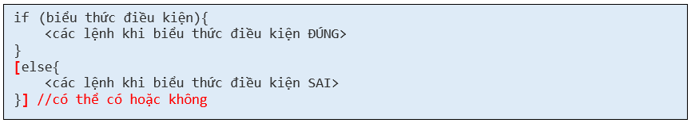
1.3.1. Cấu trúc điều khiển if-else
Cú pháp:

Slide 20
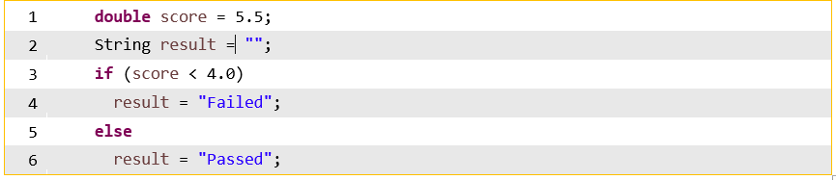
Ví dụ

Slide 21
Biểu thức điều kiện
Cú pháp:

Slide 22
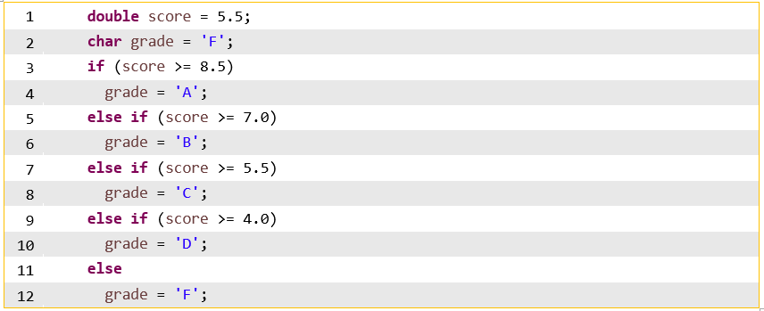
Lệnh if lồng nhau

Slide 23
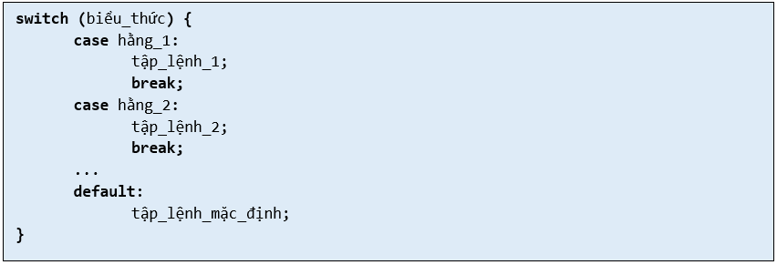
1.3.2. Cấu trúc rẽ nhánh switch-case
Cú pháp:

Slide 24
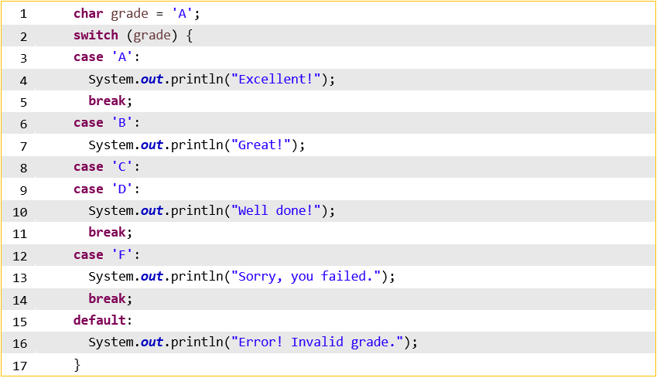
Ví dụ:

Slide 25
1.1.4. Vòng lặp

Slide 26
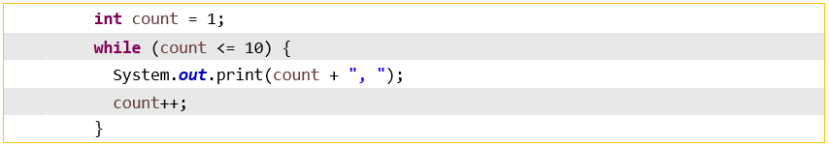
1.1.4.1. Vòng lặp while

Slide 27
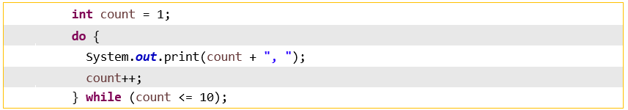
1.1.4.2. Vòng lặp do while

Slide 28

1.1.4.4. Vòng lặp for

Slide 29
Lưu ý:
Lệnh break được dùng trong lệnh switch - case hoặc vòng lặp để ngắt khi cần thiết, chương trình sẽ thực thi các lệnh nằm tiếp sau cấu trúc đó. Lệnh break thường được dùng để ngắt (không cần kiểm tra các case còn lại) trong cấu trúc switch-case hoặc để kết thúc sớm vòng lặp (không cần đợi đến lượt kiểm tra điều kiện lặp).
Lệnh continue trong một vòng lặp có tác dụng bỏ qua lần lặp hiện tại của vòng lặp đó.

Slide 30
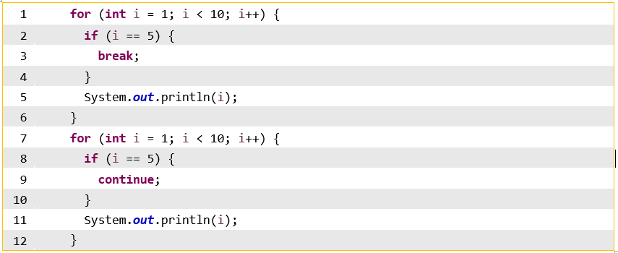
Ví dụ:

Slide 31
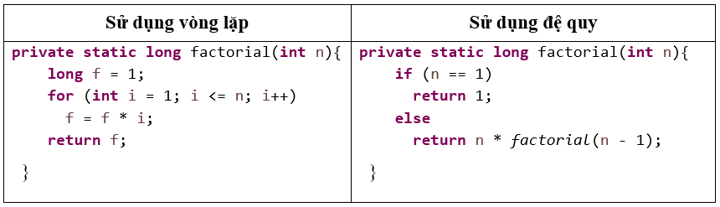
Ví dụ: Tính giai thừa của 5 là 120: 5 × 4 × 3 × 2 × 1

Slide 32
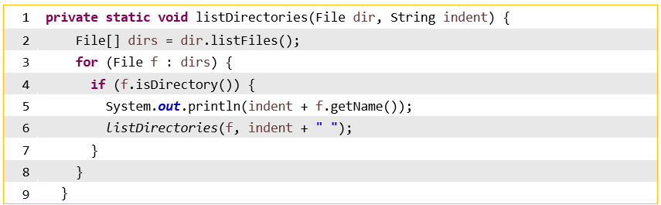
Ví dụ: Dùng đệ quy để liệt kê cây thư mục

Slide 33
1.5. Chuỗi (String) trong Java

Slide 34
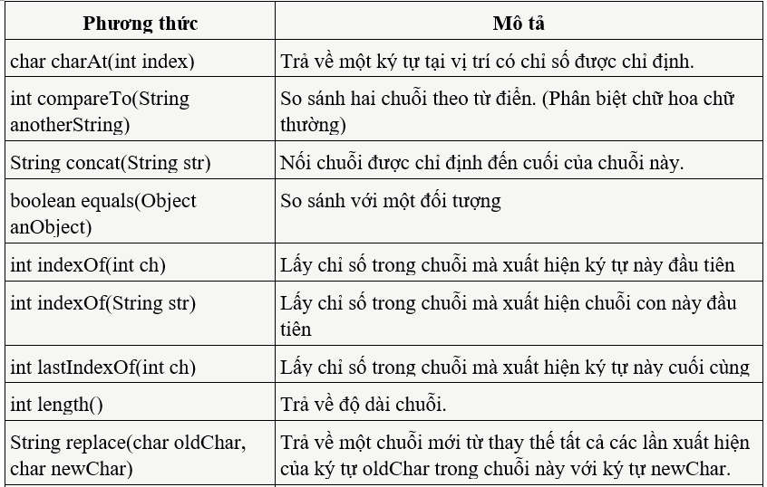
Một số phương thức thông dụng của chuỗi String

Slide 35
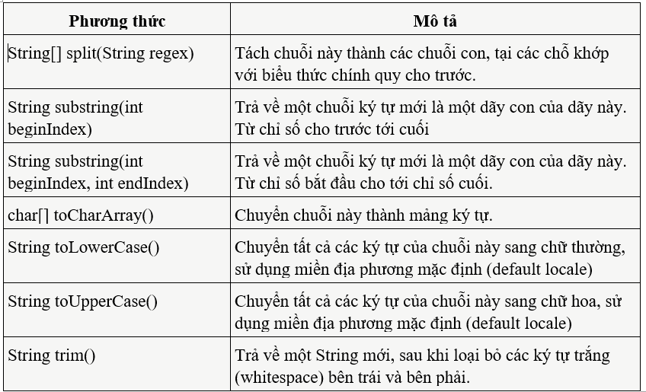
Một số phương thức thông dụng của chuỗi String

Slide 36
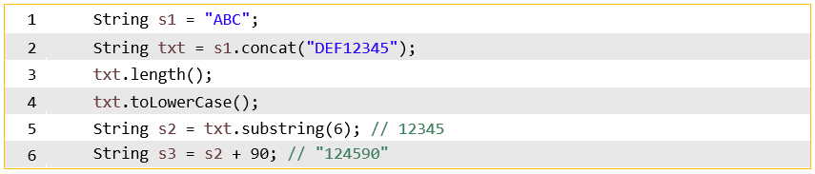
Ví dụ

Slide 37
1.6. Mảng một chiều, Mảng hai chiều

Slide 38
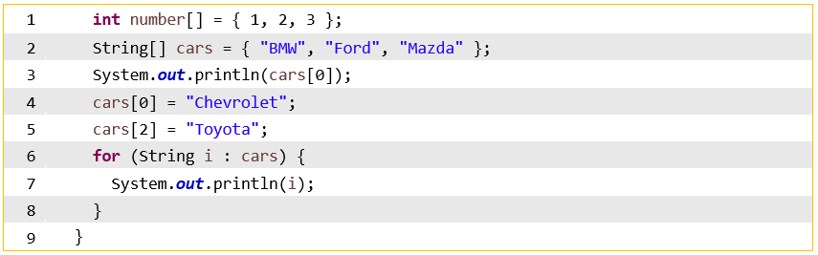
Mảng một chiều

Slide 39
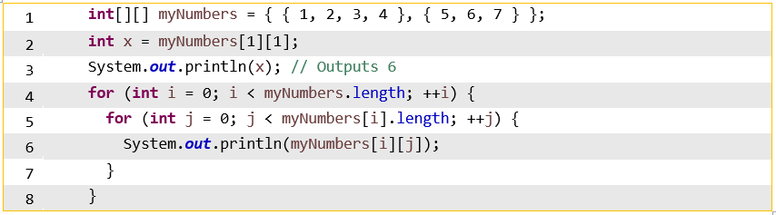
Mảng hai chiều

Slide 40
1.7. Một số thư viện thường dùng

Slide 41
Thư viện xử lý số ngẫu nhiên - Lớp Random
Random rand = new Random();
int n = rand.nextInt(50); // [0 - 49]

Slide 42
Thư viện toán học trong Java – lớp Math
Một số hàm thông dụng của lớp Math: min(), max(), sqrt(), abs(), pow(), round(), floor(), ceil(), random()
Math.random() : trả về một số tự trong [0,1) bao gồm số 0, không bao gồm số 1

Slide 43
Thư viện JOptionPane
JOptionPane: showMessageDialog(), showInputDialog(), showConfirmDialog()

Slide 44
Thư viện xử lý ngày tháng trong Java
Thư viện xử lý ngày tháng trong Java - Lớp LocalDate, lớp Calendar, SimpleDateFormat, DateTimeFormater:

Slide 45
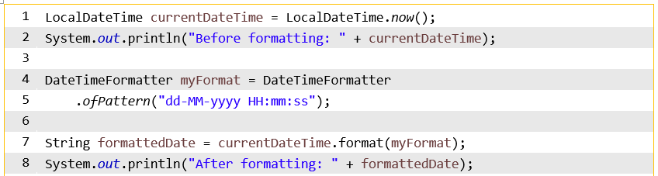
Ví dụ:

Slide 46
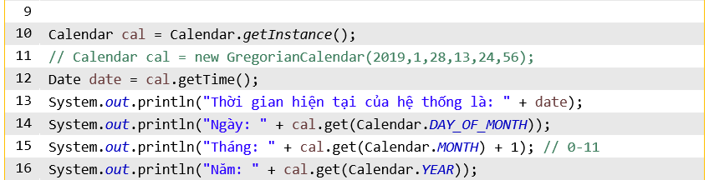
Ví dụ

Slide 47
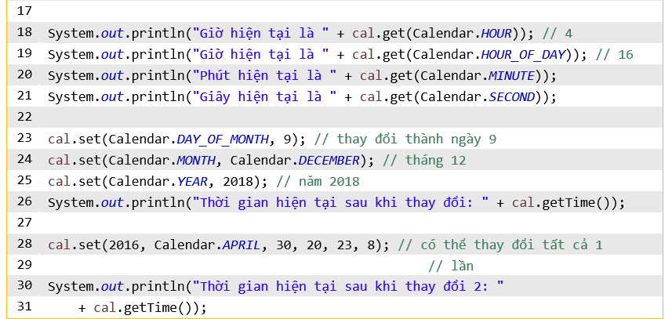
Ví dụ

Slide 48
1.8. Định dạng Formating

Slide 49
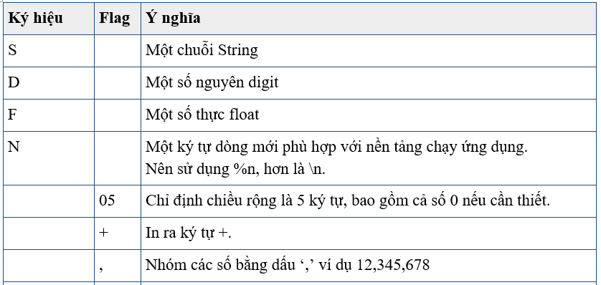
Định dạng chuỗi in: printf và format

Slide 50
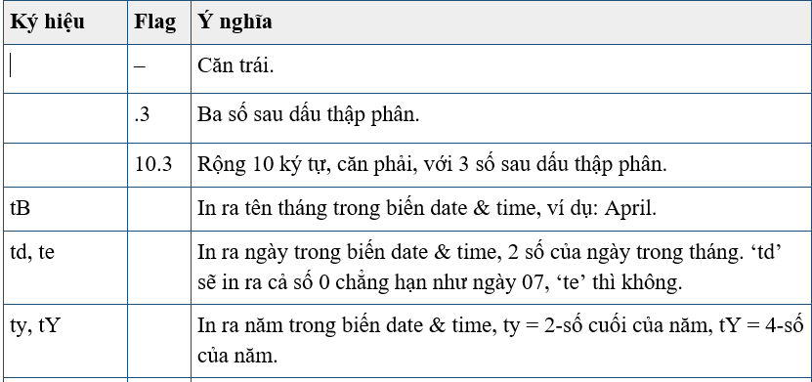
Định dạng chuỗi in: printf và format

Slide 51
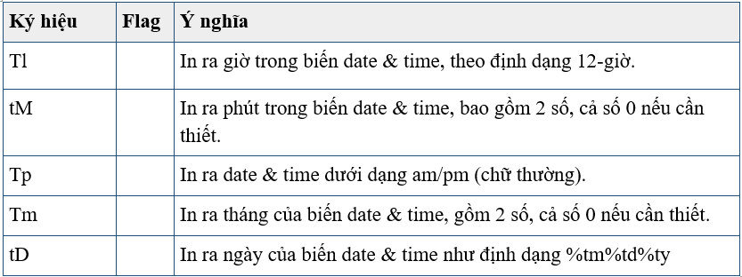
Định dạng chuỗi in: printf và format

Slide 52
Định dạng chuỗi in: printf và format
$s: chuỗi
%d: số nguyên
%f: số thực. Mặc định có 6 số lẻ
%.3f: số thực có 3 số lẻ

Slide 53
Ví dụ:
System.out.println(String.format("%-8s%7.2f%3d", “book”, 17.5, 8));
System.out.printf("%-8s%7.2f%3d", “book”, 17.5, 8);

Slide 54
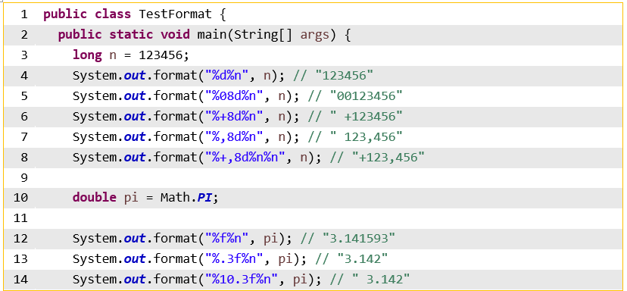
Ví dụ

Slide 55
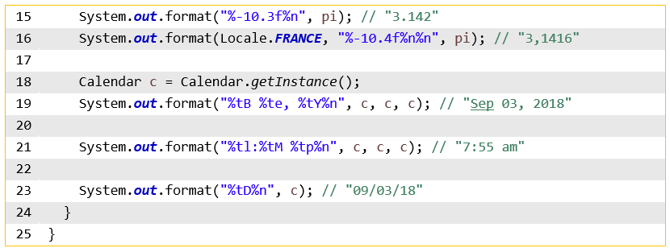
Ví dụ

Slide 56
2. Lớp và đối tượng trong Java

Slide 57
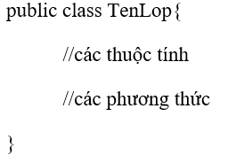
2.1. Lớp – Class
Class được xem như một khuôn mẫu của đối tượng. Mỗi Class có các thuộc tính và các phương thức cần thiết

Slide 58
Constructor – hàm khởi tạo
Constructor được gọi tự động khi dùng từ khóa new để khởi tạo đối tượng. Một lớp mặc định có một constructor không tham số (default constructor).

Slide 59
Ví dụ:
Tạo lớp Hình chữ nhật có các thuộc tính là chiều dài và chiều rộng, có phương thức tính chu vi, phương thức tính diện tích.

Slide 60
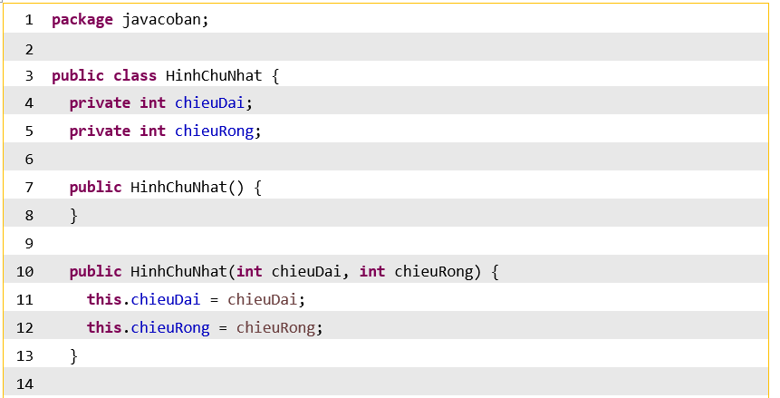

Slide 61
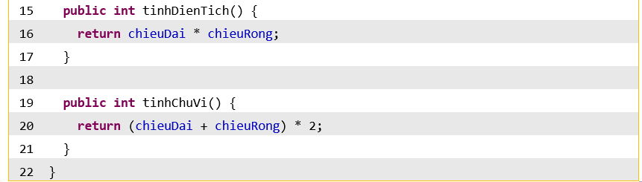

Slide 62
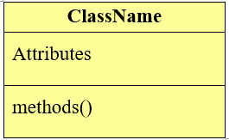
Sơ đồ lớp Class diagram

Slide 63
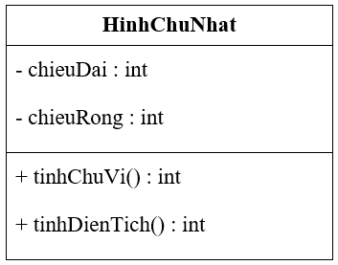
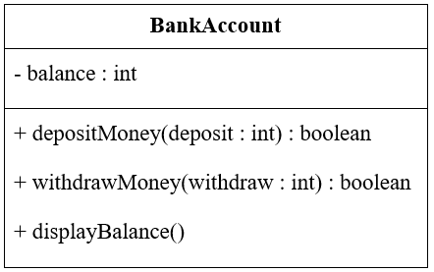
Ví dụ:

Slide 64
2.2. Đối tượng – Object
Đối tượng được tạo ra từ các lớp nên được gọi là các thể hiện của lớp (class instance).
Ví dụ tạo đối tượng (thể hiện của lớp HinhChuNhat):
HinhChuNhat hcn1 = new HinhChuNhat(6, 11);
HinhChuNhat hcn2 = new HinhChuNhat(30, 24);

Slide 65
2.3. Từ khóa static
Biến static được dùng để khai báo thuộc tính chung của tất cả đối tượng thuộc lớp.
Sử dụng biến static giúp chương trình sử dụng bộ nhớ hiệu quả hơn (tiết kiệm bộ nhớ).

Slide 66
Lưu ý:
Một phương thức static được gọi mà không cần tạo một instance của một lớp.
Phương thức static không thể sử dụng biến non-static hoặc gọi trực tiếp phương thức non-static.
Một phương thức tĩnh (static method) có thể được kế thừa, nhưng không được ghi đè (override)

Slide 67
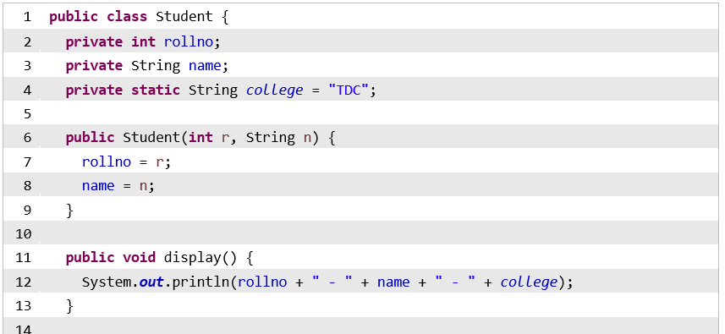
Ví dụ:

Slide 68
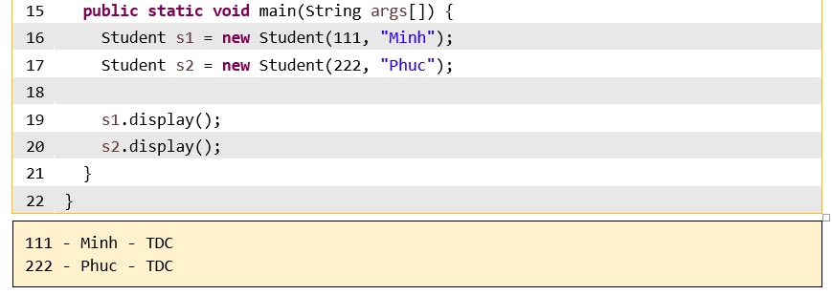

Slide 69
2.4. Từ khóa final
Từ khóa final cho biết đó là lần gán giá trị cuối cùng.

Slide 70
Lưu ý:
Không thể thay đổi giá trị của biến final.
Một biến final mà không được khởi tạo tại thời điểm khai báo được gọi là biến final trống, và nó chỉ có thể được khởi tạo trong Constructor.
Tất cả các phương thức của lớp final đều phải là final, nhưng không yêu cầu đối với thuộc tính. Một phương thức final không thể được overload và override.

Slide 71
2.5. Package
Dùng package để nhóm các lớp vào với nhau thành các đơn vị nhỏ hơn -> bố trí gọn gàng hơn và dễ quản lý. Một package có chứa nhiều class hay interface bên trong, đồng thời cũng có thể chứa package khác bên trong.
Dòng khai báo package phải là dòng đầu tiên trong tập tin khai báo lớp. Sử dụng gói thư viện package: import <tên_package>.<tên_class>;

Slide 72
Ví dụ:
import java.util.Math;
import java.io.*; //dấu * là import tất cả các class của package java.net

Slide 73
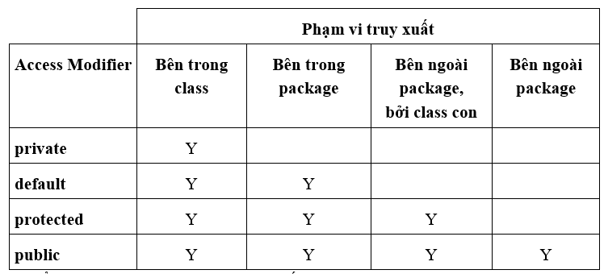
2.6. Phạm vi truy xuất
Có 4 kiểu khai báo phạm vi truy xuất: Public, private, protected, default

Slide 74
3. Đặc điểm hướng đối tượng trong Java

Slide 75
3.1. Tính trừu tượng (Abstraction)
Trừu tượng hóa giúp bỏ qua nhiều đặc điểm của đối tượng thực, chỉ lấy những thuộc tính và phương thức cần thiết để lập trình giải quyết bài toán cụ thể. Trừu tượng hóa tập trung vào đối tượng cần có gì.
Tính trừu tượng có mối liên hệ mật thiết với tính đa hình và kế thừa

Slide 76
3.2. Tính đóng gói (Encapsulation)
Tính đóng gói thể hiện qua việc dùng lớp (class). Một lớp là mô tả về một tập hợp các đối tượng có cùng các thuộc tính, hành vi.
Encapsulation là việc đóng gói dữ liệu (data) và các phương thức liên quan (methods) vào một đơn vị (class).
Tính đóng gói trong Java còn được thấy ở inner class. Inner class là lớp được khai báo bên trong một lớp khác. Inner class có thể truy xuất trực tiếp biến của lớp chứa nó.

Slide 77
3.3. Tính kế thừa (Inheritance)
Tính kế thừa cho phép xây dựng một lớp mới dựa trên một lớp đã có.
Một lớp con hay lớp dẫn xuất (subclass, derived class) có thể kế thừa tất cả các thuộc tính và phương thức của lớp cha (superclass, base class). Lớp con có thể thêm thuộc tính và phương thức mới của riêng nó và có thể override phương thức của lớp cha.
Trong Java, có 3 dạng kế thừa chính: kế thừa từ Class, kế thừa từ Abstract class và kế thừa từ Interface.

Slide 78
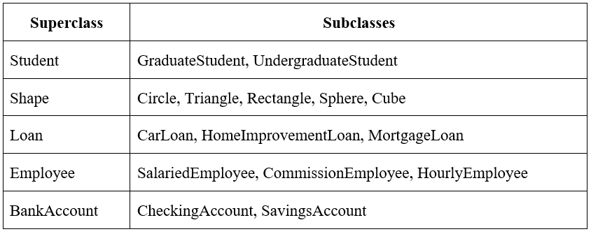
Ví dụ kế thừa

Slide 79
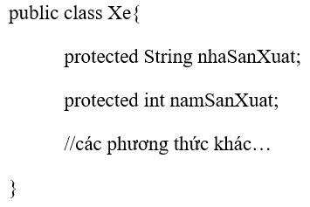
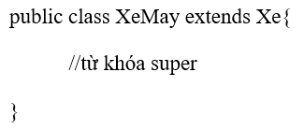

Slide 80
Overloading method – Nạp chồng phương thức
Trong một lớp nhiều phương thức có cùng tên nhưng khác tham số (khác kiểu dữ liệu, khác số lượng tham số) gọi là nạp chồng phương thức (overloading method).

Slide 81
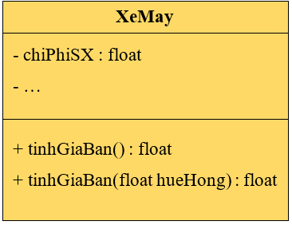
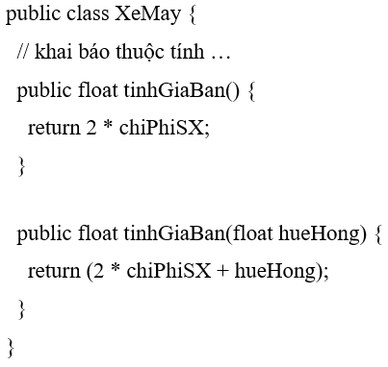
Ví dụ:

Slide 82
Overriding method – Ghi đè phương thức
Trong kế thừa, các lớp con thừa hưởng các thuộc tính và phương thức public và protected của lớp cha. Lớp con cũng có thể ghi đè phương thức của lớp cha. Khi đó phương thức ở lớp con giống với phương thức ở lớp cha về tên phương thức, kiểu trả về, kiểu và số lượng
tham số.

Slide 83
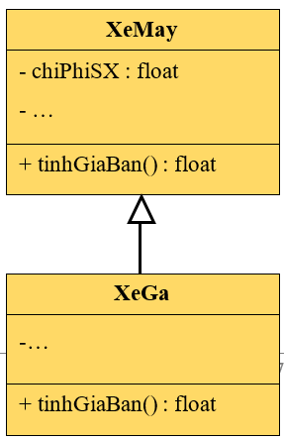
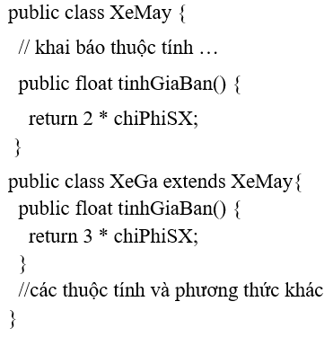
Ví dụ: Overriding phương thức tinhGiaBan()

Slide 84
Ép kiểu – casting
Ép kiểu là việc thực hiện gán đối tượng này sang một kiểu dữ liệu khác.
Object obj = new Student(); //ép kiểu không tường mình (ngầm), upcasting
Student st1 = (Student) obj; //ép kiểu tường minh, downcasting

Slide 85
3.4. Tính đa hình (Polymorphism)
Tính đa hình cho phép một phương thức có cách thực hiện khác nhau trên nhiều loại đối tượng khác nhau (overload) hoặc một phương thức có cách thực hiện khác nhau tùy ngữ cảnh khác nhau (override).
Tính đa hình cho phép cài đặt các lớp dẫn xuất (lớp con) khác nhau từ một lớp nguồn (lớp cha). Tính đa hình trong Java là khi một đối tượng có thể có nhiều kiểu khác nhau

Slide 86
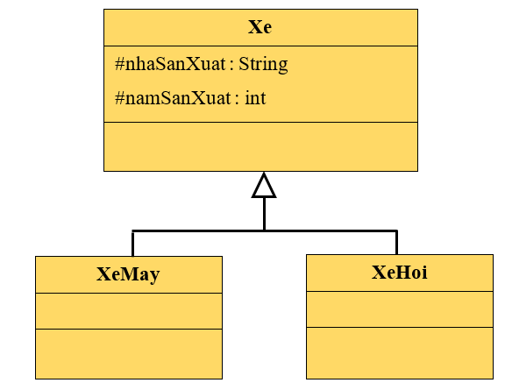
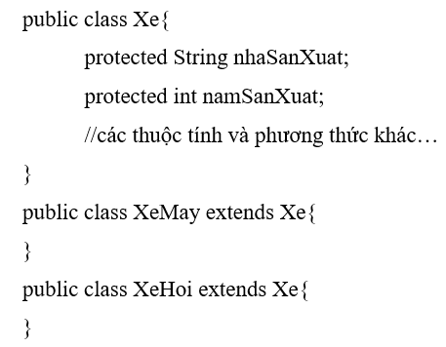
Ví dụ

Slide 87
4. JUnit Test

Slide 88
JUnit Test
Lớp test phải thừa kế từ lớp junit.framework.TestCase.
Mỗi unit test là một phương thức public và không có tham số, được bắt đầu bằng test.
Các phương thức assertXXX() của lớp junit.framework.Assert.

Slide 89
Các phương thức
assertEquals(): So sánh 2 giá trị để kiểm tra bằng nhau. Test sẽ được chấp nhận nếu các giá trị bằng nhau.
assertFalse(): Đánh giá biểu thức luận lý. Test sẽ được chấp nhận nếu biểu thức sai.
assertNotNull(): So sánh tham chiếu của một đối tượng với null. Test sẽ được chấp nhận nếu tham chiếu đối tượng khác null.

Slide 90
Các phương thức
assertNotSame(): So sánh địa chỉ vùng nhớ của 2 tham chiếu đối tượng bằng cách sử dụng toán tử ==. Test sẽ được chấp nhận nếu cả 2 đều tham chiếu đến các đối tượng khác nhau
assertNull(): So sánh tham chiếu của một đối tượng với giá trị null. Test sẽ được chấp nhận nếu tham chiếu là null.

Slide 91
Các phương thức
assertSame(): So sánh địa chỉ vùng nhớ của 2 tham chiếu đối tượng bằng cách sử dụng toán tử ==. Test sẽ được chấp nhận nếu cả 2 đều tham chiếu đến cùng một đối tượng.
assertTrue(): Đánh giá một biểu thức luận lý. Test sẽ được chấp nhận nếu biểu thức đúng fail(): Phương thức này làm cho test hiện hành thất bại, phương thức này thường được sử dụng khi xử lý các biệt lệ.

Slide 92
Ví dụ:
assertEquals(num1, num2, delta); //So sánh có sai số delta
assertEquals(employeeA, employeeB);
assertEquals(“Employees are not equals”, employeeA, employeeB); //Phương thức có thông báo mô tả tại sao test thất bại.

Slide 93
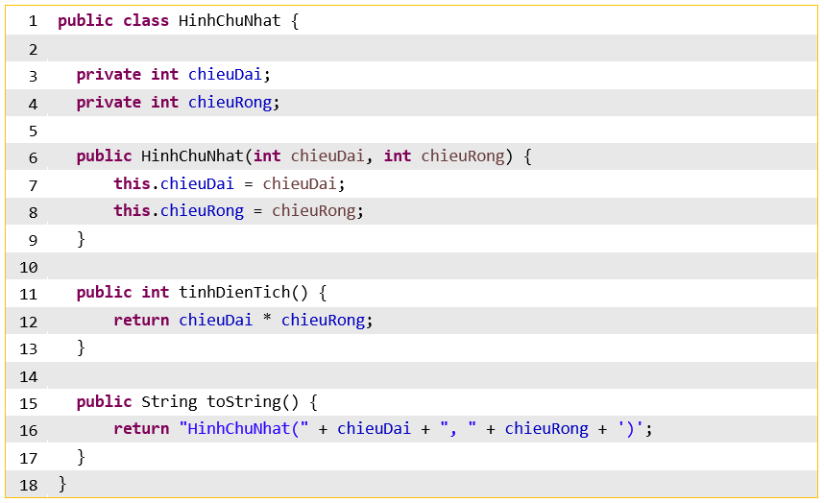
Ví dụ:

Slide 94
Tại lớp muốn tạo TestCase -> chọn menu Tools -> Create/Update Tests -> Viết nội dung cần test.
(Trong Netbeans để test: cần có thư viện junit4.jar)

Slide 95


Slide 96


Slide 97
Case Study Quản Lý Sinh Viên

Slide 98
Tạo các Class cơ bản cần có cho chương trình ứng dụng
Khoa(maKhoa, tenKhoa)
LopCoDinh(maLop, tenLop, khoaHoc, maKhoa)
SinhVien(maSV, lop, hoTen, ngaySinh, soDienThoai, diaChi)
MonHoc(maMon, tenMon, soTinChi)
LopHocPhan(maLopHocPhan, maMon, namHoc, hocKy, giaoVien)
DiemHocPhan(maSV, maLopHocPhan, diemQuaTrinh, diemThi)
Yêu cầu tạo các lớp với các thuộc tính tương ứng và có thêm phương thức in thông tin và các phương thức cần thiết khác. Viết TestCase cho mỗi lớp.

Slide 99

Lớp Khoa:

Slide 100


Slide 101
Bài tập

Slide 102
Bài 1
Viết chương trình in bảng cửu chương:
Chương trình nhận vào một số k (2 <= k <= 9), xử lý in một bảng cửu chương k
Chương trình in bảng cửu chương từ 2 đến 9 nằm ngang.

Slide 103
Bài 2
Viết chương trình nhận vào một chuỗi và cho xuất ra chuỗi viết tắt là các ký tự đầu tiên của mỗi từ. Vd: Cao Dang Cong Nghe Thu Duc -> CDCNTD

Slide 104
Bài 3
Viết chương trình in ra tổng 1+3+5….+n nếu n là số lẻ, 2+4+6+….n nếu n là số chẵn.

Slide 105
Bài 4
Viết chương trình in ra bảng Binary, Octal, và Hexadecimal từ 1 đến 256.

Slide 106
Bài 5
Viết chương trình lấy số nguyên ngẫu nhiên giữa hai số. ví dụ: 15 và 30

Slide 107
Bài 6
Viết chương trình chuyển một số thập phân sang dạng số LA MÃ và ngược lại.
Ví dụ: MDCLXVI = 1666; M:1000; D:500; C:100; L:50; X:10; V:5; I:1

Slide 108
Bài 7
Viết ứng dụng tung xí ngầu 6 mặt, thống kê số lần xuất hiện của mỗi mặt trong n lần tung.

Slide 109
Bài 8
Viết ứng dụng cho bé tập tính toán cộng các số trong phạm vi 10, và xuất thông báo ngẫu nhiên cho đáp án đúng và sai.
Khi trả lời đúng:
Very good!
Excellent!
Nice work!
Keep up the good work!
Khi trả lời sai:
No. Please try again.
Wrong. Try once more.
Don't give up!
Wrong. Keep trying.

Slide 110
Bài 9
Tạo class phân số có tử số và mẫu số. Thực hiện các phương thức sau:
Tối giản phân số
Cộng một phân số khác
Trừ một phân số khác
Nhân một phân số khác
Chia một phân số khác

Slide 111
Bài 10
Tạo lớp điểm có hoành độ và tung độ, có phương thức tính khoảng cách tới gốc tọa độ, phương thức tính khoảng cách tới một điểm khác.

Slide 112
Bài 11
Cho HinhChuNhat(chieuRong, chieuCao). Kiểm tra một điểm có thuộc hình chữ nhật không. Tính giao nhau của hình chữ nhật này với hình chữ nhật khác.

Slide 113
Bài 12
Viết chương trình tính toán các số nguyên lớn (nhiều hơn 20 chữ số) và viết Test Case. (Xử lý chuỗi, ASCII, Testcase)
Tính tổng hai số nguyên lớn
Tính hiệu hai số nguyên lớn

